Slide 1
Tiết 33,34- BÀI 16. CHÍNH SÁCH CAI TRỊ CỦA PHONG KIẾN PHƯƠNG BẮC VÀ SỰ CHUYỂN BIẾN CỦA VIỆT NAM THỜI KÌ BẮC THUỘC

Slide 2
Tiết 33,34- BÀI 16. CHÍNH SÁCH CAI TRỊ CỦA PHONG KIẾN PHƯƠNG BẮC VÀ SỰ CHUYỂN BIẾN CỦA VIỆT NAM THỜI KÌ BẮC THUỘC
I. Chính sách cai trị của các triều đại phong kiến phương Bắc
II. Những chuyển biến về kinh tế, văn hóa, xã hội

Slide 3
MỤC TIÊU
-Nêu được một số chính sách cai trị của phong kiến phương Bắc trong thời kì Bắc thuộc.
-Nhận biết được một số chuyển biến quan trọng về kinh tế, xã hội, văn hóa ở Việt Nam trong thời Bắc thuộc.

Slide 4
Tiết 33,34- BÀI 16. CHÍNH SÁCH CAI TRỊ CỦA PHONG KIẾN PHƯƠNG BẮC VÀ SỰ CHUYỂN BIẾN CỦA VIỆT NAM THỜI KÌ BẮC THUỘC
I. Chính sách cai trị của các triều đại phong kiến phương Bắc

Slide 5
Sơ đồ tổ chức chính quyền từ thời thuộc Hán và thuộc Đường.

Slide 8
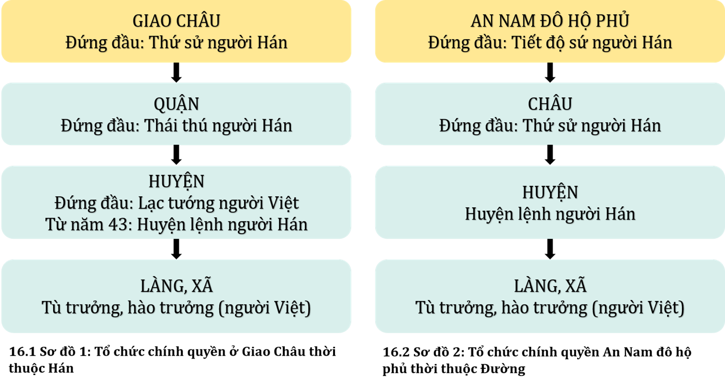

Slide 9
Đọc thông tin trong bài, quan sát sơ đồ 16.1,16.2 và hình 16.3, em hãy cho biết chính quyền đô hộ phương Bắc đã thi hành chính sách cai trị gì đối với nước ta?
- Chính sách về chính trị:
+ Chia Âu Lạc thành 3 quận ( Giao Chỉ, Cửu Chân và Nhật Nam) gộp chung với 6 quận của Trung Quốc thành Giao Châu; thời thuộc Đường đổi Giao Châu thành An Nam đô hộ phủ.
+ Tổ chức bộ máy cai trị đến cấp huyện.
+ Chính sách cai trị hà khắc .
- Chính sách bóc lột về kinh tế: Thi hành chính sách bóc lột, cống nạp nặng nề; chiếm đoạt ruộng đất; độc quyền sắt và muối; bắt hàng ngàn thợ thủ công giỏi đem về nước; đặt thêm thuế ,lao dịch nặng nề.
- Chính sách đồng hóa về văn hóa: đưa người Hán sang sinh sống lâu dài cũng người Việt; xóa bỏ tập tục lâu đời, ép dân ta theo phong tục tập quán của họ; Nho giáo, chữ Hán du nhập vào nước ta.

Slide 10
Tại sao nhà Hán gộp Âu Lạc với 6 quận của Trung Quốc thành Giao Châu?
- Nhà Hán gộp Âu Lạc với 6 quận của Trung Quốc thành Giao Châu nhằm thực hiện âm mưu sáp nhập lãnh thổ nước ta vào lãnh thổ nhà Hán.

Slide 11
Tiết 33,34- BÀI 16. CHÍNH SÁCH CAI TRỊ CỦA PHONG KIẾN PHƯƠNG BẮC VÀ SỰ CHUYỂN BIẾN CỦA VIỆT NAM THỜI KÌ BẮC THUỘC
I. Chính sách cai trị của các triều đại phong kiến phương Bắc
- Tổ chức bộ máy cai trị (về chính trị):
+ Sáp nhập nước ta thành các châu, quận của Trung Quốc.
+ Tổ chức bộ máy cai trị đến cấp huyện .
+ Chính sách cai trị hà khắc .
- Chính sách bóc lột về kinh tế:
+ Chiếm đoạt ruộng đất, lập đồn điền, ấp trại
+ Bắt dân ta cống nạp sản vật quý
+ Thuế khóa nặng nề; giữ độc quyền muối và sắt
- Chính sách đồng hóa:
+ Đưa người Hán sang nước ta sinh sống.
+ Xóa bỏ tập quán của người Việt
+ Bắt dân ta theo phong tục, tập quán, luật pháp người Hán.
+ Truyền bá Nho giáo, chữ Hán…

Slide 12
Tiết 33,34- BÀI 16. CHÍNH SÁCH CAI TRỊ CỦA PHONG KIẾN PHƯƠNG BẮC VÀ SỰ CHUYỂN BIẾN CỦA VIỆT NAM THỜI KÌ BẮC THUỘC
I. Chính sách cai trị của các triều đại phong kiến phương Bắc
II. Những chuyển biến về kinh tế, văn hóa, xã hội

Slide 13
Tiết 33,34- BÀI 16. CHÍNH SÁCH CAI TRỊ CỦA PHONG KIẾN PHƯƠNG BẮC VÀ SỰ CHUYỂN BIẾN CỦA VIỆT NAM THỜI KÌ BẮC THUỘC
I. Chính sách cai trị của các triều đại phong kiến phương Bắc
II. Những chuyển biến về kinh tế, văn hóa, xã hội
1. Những chuyển biến về kinh tế

Slide 15
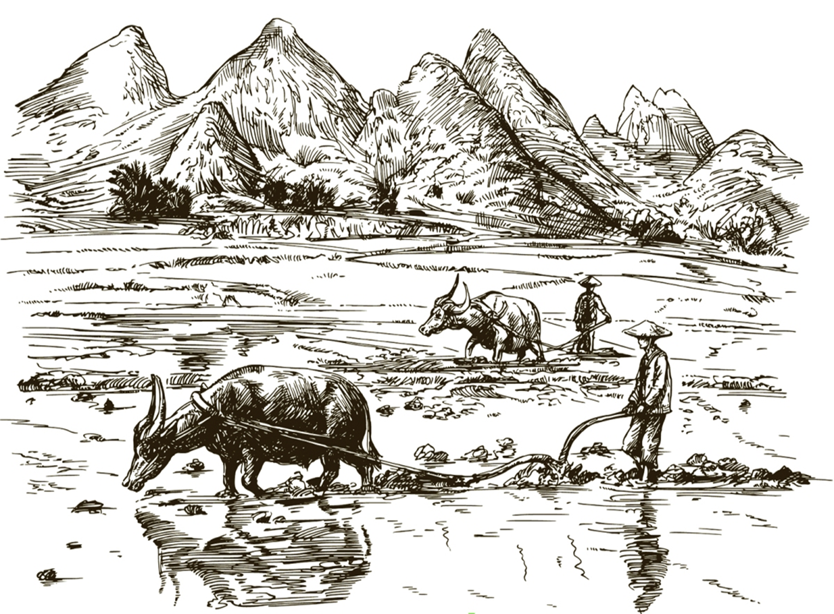

Slide 18
Trình bày những chuyển biến về kinh tế(nông nghiệp, nghề thủ công, buôn bán) của nước ta thời kì Bắc thuộc.
- Về nông nghiệp:
+ Trồng lúa nước vẫn là ngành chính, một năm trồng hai vụ; việc dùng cày và sức kéo trâu bò đã phổ biến.
+Biết đắp đê phòng lũ lụt ; chăn nuôi và trồng nhiều loại cây ăn quả, cây dâu, bông…
- Nghề thủ công:
+ Một số nghề thủ công mới như làm giấy, khảm xà cừ, thuộc da, đúc tiền…
+ Kĩ thuật đúc đồng thời Đông Sơn tiếp tục được kế thừa và phát triển.
- Buôn bán trong các chợ làng, chợ phiên; thương nhân các nước đến trao đổi, buôn bán.
- Nhiều tuyến đường giao thông được mở rộng.

Slide 19
Tiết 33,34- BÀI 16. CHÍNH SÁCH CAI TRỊ CỦA PHONG KIẾN PHƯƠNG BẮC VÀ SỰ CHUYỂN BIẾN CỦA VIỆT NAM THỜI KÌ BẮC THUỘC
I. Chính sách cai trị của các triều đại phong kiến phương Bắc
II. Những chuyển biến về kinh tế, văn hóa, xã hội
1. Những chuyển biến về kinh tế
- Về nông nghiệp:
+ Trồng lúa nước vẫn là ngành chính, một năm trồng hai vụ; việc dùng cày và sức kéo trâu bò đã phổ biến.
+Biết đắp đê phòng lũ lụt ; chăn nuôi và trồng nhiều loại cây ăn quả, cây dâu, bông…
- Nghề thủ công:
+ Một số nghề thủ công mới như làm giấy, khảm xà cừ, thuộc da, đúc tiền…
+ Kĩ thuật đúc đồng thời Đông Sơn tiếp tục được kế thừa và phát triển.
- Buôn bán trong các chợ làng, chợ phiên; thương nhân các nước đến trao đổi, buôn bán.
- Nhiều tuyến đường giao thông được mở rộng.

Slide 20
Tiết 33,34- BÀI 16. CHÍNH SÁCH CAI TRỊ CỦA PHONG KIẾN PHƯƠNG BẮC VÀ SỰ CHUYỂN BIẾN CỦA VIỆT NAM THỜI KÌ BẮC THUỘC
II. Những chuyển biến về kinh tế, văn hóa, xã hội
1. Những chuyển biến về kinh tế
2. Những chuyển biến về xã hội, văn hóa

Slide 22
Trình bày những chuyển biến về xã hội.
* Về xã hội có các tầng lớp: quan lại đô hộ, địa chủ Hán, Hào trưởng Việt, nông dân công xã, nông dân lệ thuộc, nô tì .
+ Tầng lớp trên của xã hội là Lạc tướng, Lạc hầu và sau này là Hào trưởng người Việt có thế lực về kinh tế và uy tín trong nhân dân nhưng vẫn bị chính quyền đô hộ chèn ép.
+ Nông dân công xã bị ảnh hưởng nặng nề bởi chính sách cướp đoạt ruộng đất và tô thuế, nhiều người bị phá sản trở thành nông dân lệ thuộc hoặc nô tì.

Slide 23
Mâu thuẫn bao trùm trong xã hội nước ta thời Bắc thuộc là gì ?
- Mâu thuẫn bao trùm trong xã hội là mâu thuẫn giữa nhân dân ta với chính quyền cai trị phương Bắc.

Slide 24
Tiết 33,34- BÀI 16. CHÍNH SÁCH CAI TRỊ CỦA PHONG KIẾN PHƯƠNG BẮC VÀ SỰ CHUYỂN BIẾN CỦA VIỆT NAM THỜI KÌ BẮC THUỘC
II. Những chuyển biến về kinh tế, văn hóa, xã hội
1. Những chuyển biến về kinh tế
2. Những chuyển biến về xã hội, văn hóa
* Về xã hội có các tầng lớp: quan lại đô hộ, địa chủ Hán, Hào trưởng Việt, nông dân công xã, nông dân lệ thuộc, nô tì .
+ Tầng lớp trên của xã hội là Lạc tướng, Lạc hầu và sau này là Hào trưởng người Việt có thế lực về kinh tế và uy tín trong nhân dân nhưng vẫn bị chính quyền đô hộ chèn ép.
+ Nông dân công xã bị ảnh hưởng nặng nề bởi chính sách cướp đoạt ruộng đất và tô thuế, nhiều người bị phá sản trở thành nông dân lệ thuộc hoặc nô tì.
- Mâu thuẫn bao trùm trong xã hội là mâu thuẫn giữa nhân dân ta với chính quyền cai trị phương Bắc.

Slide 25
Trình bày những chuyển biến về văn hóa
- Một số thành tựu của nền văn hóa Trung Quốc được du nhập vào Việt Nam như chữ Hán, Nho giáo, tư tưởng, các nghề thủ công….

Slide 26
Tiết ,33,34- BÀI 16. CHÍNH SÁCH CAI TRỊ CỦA PHONG KIẾN PHƯƠNG BẮC VÀ SỰ CHUYỂN BIẾN CỦA VIỆT NAM THỜI KÌ BẮC THUỘC
II. Những chuyển biến về kinh tế, văn hóa, xã hội
1. Những chuyển biến về kinh tế
2. Những chuyển biến về xã hội, văn hóa
* Về xã hội có các tầng lớp: quan lại đô hộ, địa chủ Hán, Hào trưởng Việt, nông dân công xã, nông dân lệ thuộc, nô tì .
+ Tầng lớp trên của xã hội là Lạc tướng, Lạc hầu và sau này là Hào trưởng người Việt có thế lực về kinh tế và uy tín trong nhân dân nhưng vẫn bị chính quyền đô hộ chèn ép.
+ Nông dân công xã bị ảnh hưởng nặng nề bởi chính sách cướp đoạt ruộng đất và tô thuế, nhiều người bị phá sản trở thành nông dân lệ thuộc hoặc nô tì.
- Mâu thuẫn bao trùm trong xã hội là mâu thuẫn giữa nhân dân ta với chính quyền cai trị phương Bắc.
* Về văn hóa:
- Một số thành tựu của nền văn hóa Trung Quốc được du nhập vào Việt Nam như chữ Hán, Nho giáo, tư tưởng, các nghề thủ công….

Slide 27
LUYỆN TẬP 1. Vẽ sơ đồ tư duy về chính sách cai trị của phong kiến phương Bắc đối với Giao Châu- An Nam trong thời Bắc thuộc theo gợi ý bên dưới.

Slide 28
LUYỆN TẬP 1. Vẽ sơ đồ tư duy về chính sách cai trị của phong kiến phương Bắc đối với Giao Châu- An Nam trong thời Bắc thuộc theo gợi ý bên dưới.

Slide 29
Luyện tập 2 Em hãy xác định những chuyển biến mới về kinh tế, xã hội, văn hóa của nước ta trong thời Bắc thuộc theo bảng sau:
Lĩnh vực | Kinh tế | Xã hội | Văn hóa
Chuyển biến

Slide 30
Luyện tập 2 Em hãy xác định những chuyển biến mới về kinh tế, xã hội, văn hóa của nước ta trong thời Bắc thuộc theo bảng sau:
LĨNH VỰC | CHUYỂN BIẾN
KINH TẾ
XÃ HỘI
VĂN HÓA

Slide 31
LUYỆN TẬP 3 Tại sao chính quyền phong kiến phương Bắc thực hiện chính sách đồng hóa
- Chính quyền phong kiến phương Bắc thực hiện chính sách đồng hóa dân tộc Việt nhằm mục đích: khiến người Việt lãng quên nguồn gốc tổ tiên; lãng quên bản sắc văn hóa dân tộc của mình mà học theo các phong tục – tập quán của người Hán; từ đó làm thui chột ý chí đấu tranh của người Việt.

Slide 32
LUYỆN TẬP 4. Em hãy xác định những chuyển biến của nông nghiệp nước ta trong thời Bắc thuộc
- Những chuyển biến của nông nghiệp nước ta trong thời Bắc thuộc:
+ Trồng lúa vẫn là ngành chính, ngoài ra người dân còn chăn nuôi và trồng nhiều loại cây khác như: cây ăn quả, cây dâu, cây bông…
+ Việc dùng cày và sử dụng sức kéo trâu bò đã phổ biến
+ Người dân biết đắp đê phòng lũ lụt.

Slide 33
VẬN DỤNG 3. Em hãy hoàn thành bảng dưới đây để rút ra những hậu quả từ chính sách cai trị của các triều đại phong kiến phương Bắc đối với nước ta.

Slide 34
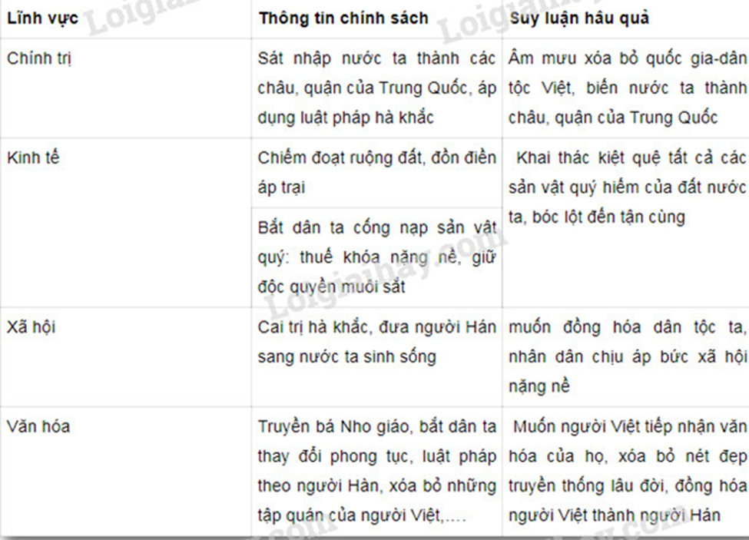
VẬN DỤNG 3. Em hãy hoàn thành bảng dưới đây để rút ra những hậu quả từ chính sách cai trị của các triều đại phong kiến phương Bắc đối với nước ta.

Slide 35
LUYỆN TẬP: Theo em, tầng lớp nào trong xã hội sẽ lãnh đạo các cuộc khởi nghĩa
Theo em, tầng lớp hào trưởng bản địa hình thành từ bộ phận quý tộc trong xã hội Âu Lạc cũ sẽ là thủ lĩnh của những cuộc đấu tranh giành độc lập của người Việt. Vì: các hào trưởng là những người có uy tín và vị thế quan trọng trong xã hội do đó, họ sẽ dễ dàng huy động, liên kết các tầng lớp nhân dân khác tham gia vào cuộc đấu tranh chống ngoại xâm.

Slide 36
Việc đồ đồng Đông Sơn vẫn phát triển ở nhiều nơi trên đất nước ta trong thời Bắc thuộc
Việc đồ đồng Đông Sơn vẫn phát triển ở nhiều nơi trên đất nước ta trong thời Bắc thuộc đã cho thấy sức sống bền bỉ của nền văn hóa Đông Sơn cổ truyền, minh chứng cho cuộc đấu tranh bảo vệ nền văn hóa cổ truyền của dân tộc.

Slide 37
Lĩnh vực | Chính trị | Kinh tế | Văn hóa
Chuyển biến | - Lãnh thổ nước ta bị sáp nhập vào lãnh thổ Trung Quốc. - Các triều đại phong kiến phương Bắc thi hành chính sách cai trị hà khắc, khiến đời sống nhân dân cực khổ. - Mâu thuẫn xã hội dâng cao, nhiều cuộc đấu tranh chống lại chính quyền đô hộ của nhân dân ta đã nổ ra. | - Nông nghiệp có sự chuyển biến mới về phương thức canh tác. Ví dụ: sử dụng phổ biến công cụ bằng sắt, sức kéo của trâu bò … - Nghề thủ công truyền thống tiếp tục phát triển với kĩ thuật cao hơn. - Xuất hiện nghề thủ công mới: giấy, thủy tinh… - Một số đường giao thông thủy, bộ được hình thành. | - Một số thành tựu của nền văn hóa Trung Quốc được du nhập vào Việt Nam. Ví dụ: chữ Hán, Nho giáo, phong tục – tập quán… - Người Việt tiếp thu có chọn lọc văn hóa Trung Quốc để phát triển văn Việt; đấu tranh để bào tồn bản sắc văn hóa dân tộc…

